Slide 1

Cours Dynamique des Systèmes
Modélisation et simulation informatique des processus de décision (e-Décision)
« C’est aux humains de penser, et de décider pas aux ordinateurs ! »
« System Thinking »

Slide 2

Who’Who ?
Consultant - Senior Manager : CEGOS, ORGACONSEIL/SOPRA, COGEFI , IDMP , UNFHLM,
Directeur de Faculté (Dean) à l’EBS Paris
Directeur de la Recherche à l’ISC Paris
Directeur de l’Executive MBA (ESCEM)
Directeur Général dans un groupe de PME (Parc Zoologique de Thoiry, Peaugres)
Responsable du Groupe Dynamique des Systèmes à l’AFSCET
              Membre de la société Dynamique des Systèmes (USA)
Prof. Univ. associé : UTC & Paris 2 (Assas) – Enseignant chercheur : CERAM (Esc Nice)– HEC Genève - ECE - ESIEA

Slide 3
Objectifs du cours
Clarifier la notion de processus décisionnel
Décrire et bâtir un modèle décisionnel
Aborder l’approche systémique et ses outils
Présenter un outil de modélisation et de simulation dynamique permettant de :
  1) décrypter , interpréter des réalités complexes
  2) faire vivre cette pseudo réalité en la simulant dans le temps
  3) Bâtir des scénarios, les évaluer et décider
  À l’issue du cours, vous serez en mesure de bâtir des archétypes ou prototypes de modèles décisionnels pouvant être simulés sur ordinateur
  Evaluation : 50% pour les 2 cas (Parc de Loisirs, ACME)
  50% pour la simulation et le dossier cas Boeing

Slide 4
« ROAD MAP » du cours
pages 5 à 7
Où enseigne-t-on
la modélisation & simulation à des fins de décision
pages 8 à 16
Le cycle informatique du processus décisionnel)
pages 17 à 20
pages 21 à 27
Le processus de décision, le modèle « IDAR »
La conception d’un modèle décisionnel « BSC »
pages 39 à 48
Penser la complexité avec l’approche systémique
Les outils pour comprendre le comportement du système
pages 49 à 59
Effets de bord & prise en compte des délais
pages 28 à 38
pages 60 à 70
Apprentissage du logiciel « Stella » &
Simulations numériques
Pages 71 à 81
Pages 82 à 91
Exemple : Cie Low Cost (Easy Jet)
Démarche de modélisation et cas Boeing)

Slide 5

Où enseigne-t-on la modélisation et la simulation par la dynamique des systèmes à des fins de décision ?
Dans le monde

Slide 6
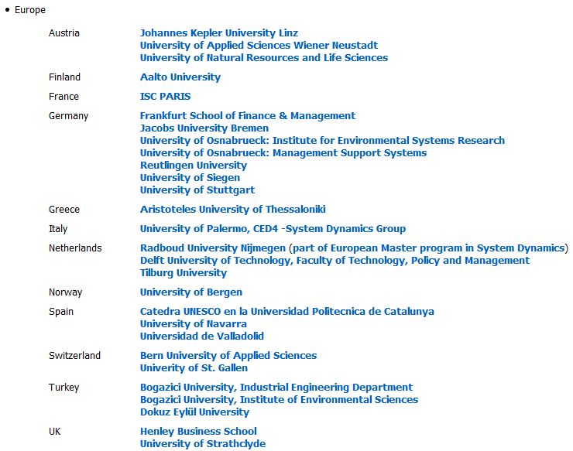
Où enseigne-t-on la modélisation et la simulation par la dynamique des systèmes à des fins de décision ?
En Europe
En Europe

Slide 7


Enseignement : Distance Learning
Où enseigne-t-on la modélisation et la simulation par la dynamique des systèmes à des fins de décision ?
http://ocw.mit.edu/courses/sloan-school-of-management/15-988-system-dynamics-self-study-fall-1998-spring-1999/
http://cpe.wpi.edu/online/sys-dyn.html

Slide 8
Le cycle informatique du processus décisionnel
Mais où est donc le cycle stratégique ?
online analytical processing
Traitement analytique
Predictive Analytics
Interrogation
visualisation
Modèles
DS/Stat/IA
OLAP/EIS
Bases de données
opérationnelles
ETL
Data Warehouse
Fichier Data Mining
Interrogation visualisation Analyse ad-hoc Connaissance prédictive
Combien de mouvements chaque client a-t-il effectués au cours du dernier mois ?
Quelle est l évolution sur 5 ans du nombre mensuel de mouvements pour chaque catégorie de clients ?
Quels clients clôtureront leur
Compte au cours des 6
prochains mois ?
Structuration des données Détection des Pbs, opportunités Connaissance cachée
Analyse Prédiction

Slide 9
Le cycle informatique du processus décisionnel
Simulation
Thinking
System
Évaluation scénarios stratégiques
Modélisation
(dynamique des systèmes)
Stratégies / décisions
Mesure
performance
Tableau de bord
Ex. : BSC
BI
SIAD
Cube
Reporting :
buts, résultats
actions correctives
Consolidation
DW
Datawarehouse
ETL
Données opérationnelles, financières, externes
ERP
R & D
Logistique amont
Production
Finances
MKT & Ventes
Processus

Slide 10
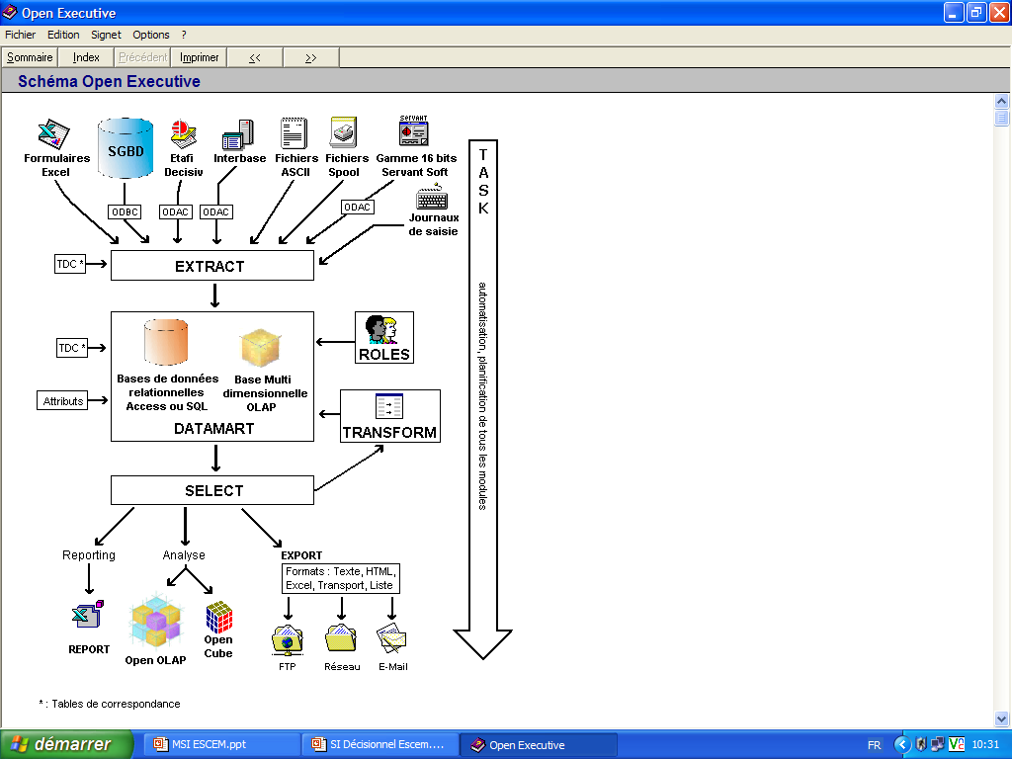
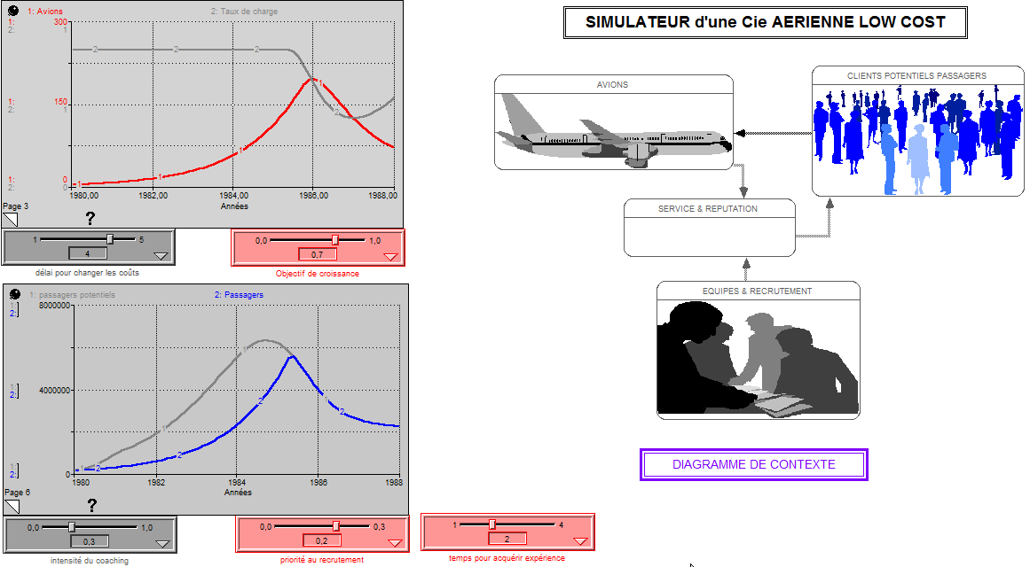
Cycle informatique processus décisionnel
Fichiers plats, SGBD
Extraction
Transformation
Sélection
Reporting
(autres exportations)
Un Datawarehouse est alimenté par un ETL (Extract Transform Load).
Quelques ETL :
ORACLE ODI (Ex Sunopsis)
IBM Datastage
Stambia
Talend
Modèle normalisé (3e F normale ou
en étoile

Slide 11
Le cycle SI & informatique du processus décisionnel
Sélection
des décisions
acceptables
Simulation de résultats
de décision (critères multiples)
Choix ou élaboration d’un modèle
Sélection des données pertinentes
(par rapport au problème posé)
« Cleaning » ou nettoyage des données (Algorithmes)
Restitution des données demandées (extraction / SQL)
Stockage de données élémentaires (Big Data)

Slide 12
Le cycle informatique du processus décisionnel
Type de solutions | Caractéristiques
Système de prise de décision | Un modèle totalement calculable et programmé; la prise de décision est automatisée ! (Robotique, agents intelligents, Dynamique des Systèmes, etc.)
Système de rapports (reporting) | Des logiciels informatiques fournissent des tableaux périodiques utilisables par le décideur pour ses prises de décision (la « Business Intelligence »)
SIAD (système interactif d’aide à la décision) | Des modèles élaborés à partir de données élaborées (statistiques, algorithmes, heuristiques) fournissent des résultats partiels et des simulations. : Ex Datamining
Système reposant sur l’intelligence artificielle | Assistance à la prise de décision par recours à des programmes d’ordinateurs simulant le comportement d’un spécialiste ou capable d’apprentissage (système expert, agent logique, etc.)
Système d’aide à la décision de groupe) | Recours aux NTIC pour assister le processus collectif de décision (groupware, workflow, wiki, etc.)
(adapté de Sandoval, l’informatique décisionnelle, Hermes)

Slide 13

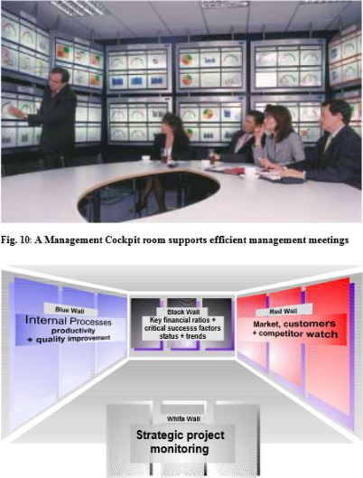


Le cycle informatique du processus décisionnel
Big Data
Management Cockpit
Modélisation des
Processus par la
Dynamique des
Systèmes
ERP
http://en.wikipedia.org/wiki/System_dynamics
Thinking System : penser la complexité
avec l’approche systémique
Management Cockpit :
Le pilotage prospectif de la gestion
et la prise de décision collective

Slide 14
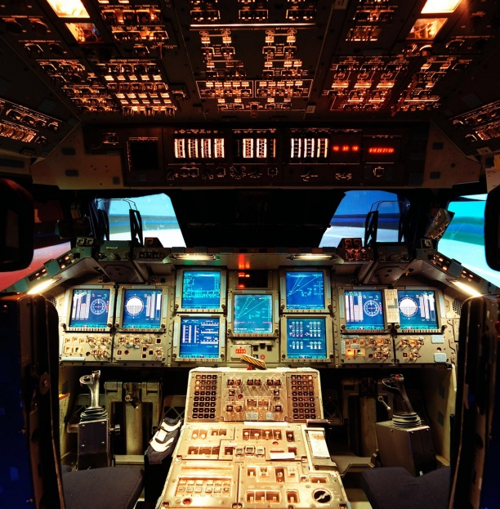

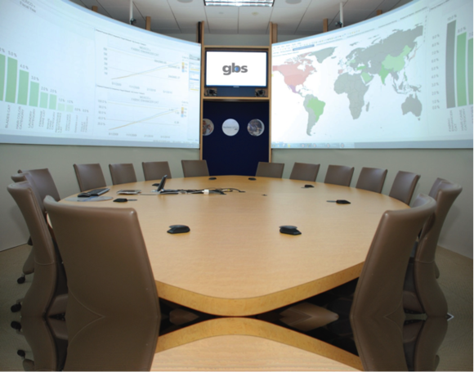
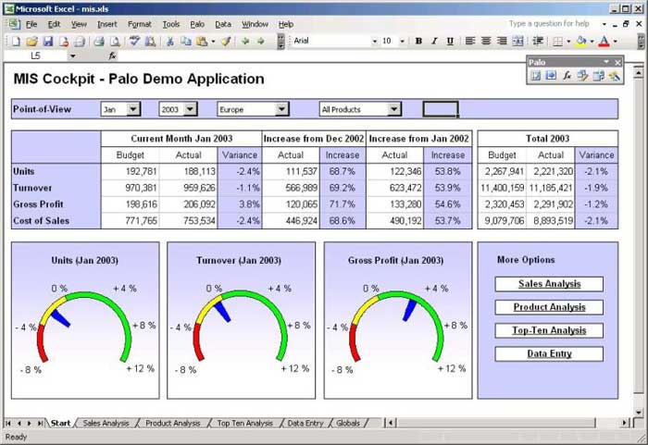
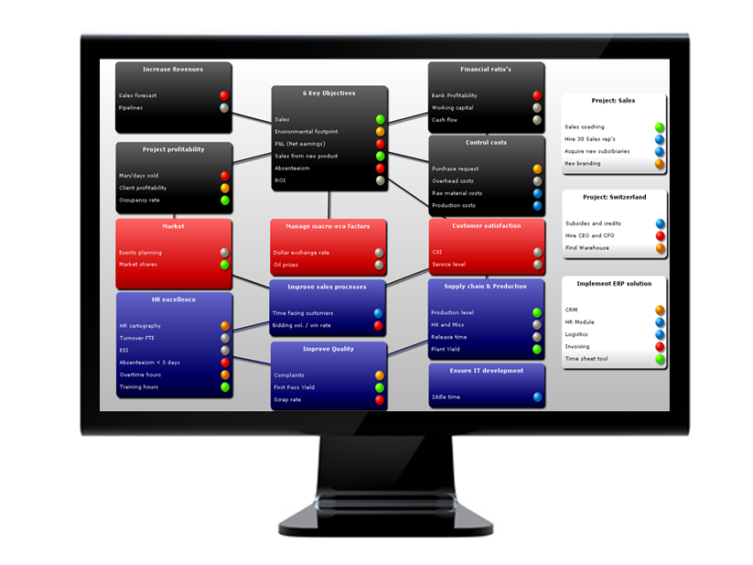
Le cycle informatique du processus décisionnel
Management Cockpit

Slide 15
Le cycle informatique du processus décisionnel
http://aetherconsulting.com/blog/article/199/sap-business-one-reporting-|-dashboards-and-cockpit/

Slide 16





Le cycle informatique du processus décisionnel
Les outils de modélisation et de simulation
http://www.anylogic.com/
http://www.berkeleymadonna.com/
http://vensim.com/
http://www.iseesystems.com/
http://www.powersim.com/
Nous utiliserons cet outil de modélisation

Slide 17
Le Processus de Décision
Décider
Décider, c’est d’abord un renoncement, un choix parmi plusieurs
    C’est porter un jugement, donner une conclusion
    → régler, résoudre, trancher. Décider un point de « droit ».
    C’est arrêter, déterminer (ce qu’on doit faire)
    → arrêter, fixer, ordonner. Décider un plan, un progr. d’action, de travail
Les pièges du langage : les inférences (Korzybski)
  Si je vous dis : « Jean est rentré chez lui en voiture. », et qu'ensuite je vous demande : « Est-ce que Jean a pris sa voiture pour rentrer chez lui ? »,
  Si vous répondez : « Oui. », vous commettez une inférence. José a pu prendre la voiture de quelqu'un d'autre, en louer une ou encore être raccompagné par un tiers. La distinction observation inférence prend ainsi un rôle primordial dans le domaine des enquêtes policières
  UN MOT N'EST PAS CE QU'IL REPRÉSENTE. UN MOT NE REPRÉSENTE PAS TOUS LES FAITS

Slide 18
Le Processus de Décision
L’OPTIMUM GLOBAL N’EST PAS LA SOMME DES OPTIMUMS LOCAUX
Hommes
x
Production
x
Finances
x
Ventes
Objectifs
Compétence
Motivation
Productivité
Qualité
Gamme limitée
série longue, coût
Stock = 0, Délai.
Coût = mini
Marge = max
Trésorerie = 0
Objectifs = CA
Commandes clients
en attente = 0
Sur mesure et délai
La pression est mise
sur les hommes en
matière de productivité
= motivation baisse
La fabrication sur
mesure provoque des ruptures de cadence et des pbs de délais
Résultat global
Si le stock = 0 alors
encours maximum et commandes clients non
satisfaites
Impacts
DOMAINE
ACTION
RÉSULTAT LOCAL SOUHAITE
RÉSULTAT GLOBAL
Hommes
Adéquation entre les compétences et les tâches
Productivité
Climat social
Production
Normes Qualité, zéro stock, standardisation production
Rebus (qualité); coût de revient
Grande série standardisée
Minimum ?
Finances
Budget base zéro
Coût mini marge maxi
Ventes
Offre sur mesure, promotion
Chiffre d’affaires

Slide 19
Le Processus de Décision
Exemple : le modèle « IDAR »
Information – Décision – Action - Résultat
Processus
Mobilisation
de ressources
Activités
Hommes
Systèmes Techn.
Finances
Résultats
Hommes
Investissements
Etc.
Informations
Feedback
Écart
Objectifs
Décision-Action

Slide 20
Le Processus de Décision
Exemple : le modèle « IDAR »
Achats
Niveau de stock
réel à un
instant T
Ventes
Informations
sur Stock
Écart
s/Stock
Objectif
Stock
désiré
État de l’
Organisation
Résultat
Action
informations
Décision
Écart
Objectif

Slide 21
La conception d’un modèle
décisionnel
Le « BSC » ou Balanced Score Card
ou la carte stratégique équilibrée
Secteur
CLIENT
Secteur
PROCESSUS
D’AFFAIRES
Secteur
FINANCIER
Secteur
APPRENTISSAGE
ORGANISATIONNEL

Slide 22
La conception d’un modèle décisionnel
PROFIT
SECTEUR FINANCIER
SECTEUR CLIENTS
PROCESSUS
D’AFFAIRES
APPRENTISSAGE
ORGANISATIONNEL
Dépenses
pour conquérir
le marché
ATTRACTIVITÉ
FIDÉLISATION
CLIENTS
Dépenses
pour produire
Dépenses
pour acquérir
savoir
QUALITÉ
VALEUR
DELIVREE
PORTEFEUILLE
DE
COMPÉTENCES
POLITIQUE
DE
FORMATION
POLITIQUE
DE
RECRUTEMENT

Slide 23
La conception d’un modèle
décisionnel
Secteurs | Indicateurs | Pourquoi des objectifs ?
FINANCIER | CA de l'hôtel RES de l'hôtel CA / nb chambres CA / nb clients CA / nb personnel Seuil de rentabilité | Revenir au point mort d’ici un an Atteindre 80% de taux de remplissage de l’hôtel d’ici un an Définir le profil du client le plus profitable Déterminer d’où proviennent les excédents de coûts et les corriger
CLIENT | Pourcentage des clients par catégorie CA / catégorie client Taux d’insatisfaction Taux fidélisation par catégorie Nb de réservations confirmées Nb Ch Réservée Non Occupées Tx d'annulation | Augmenter le taux de satisfaction client de 10 points dans un an. Augmenter la proportion de clients fidèles de 5% l’année prochaine. Profiler les clients afin de leur fournir des offres et des services adaptés à leurs besoins. Réaffecter les chambres libres (surbooking)
PROCESSUS | Taux d’occupation de l'hôtel Tx anomalie Nb d’appel réservation Nb de personnel affecté à la réservation Tx Résa non confirmées (encours) Tps de traitement moyen d’un appel Productivité (nb résa / personne) | Quantifier la charge de travail réception d’appel. Diviser par quatre la durée du processus de vérification des disponibilités. Réduire le temps de réponse du SI pour les opérations courantes.
APPRENTISSAGE ORGANISATIONNEL | Turn-over Tx absentéisme Qualification/Compétence Ratio d’appel réservations Employé Res Appel (tx transformation) | Diminuer le turnover à 15% Généraliser l’évaluation des compétences à tous les employés. Déterminer les formations adéquates à financer. Etablir un plan annuel d’évolution des compétences

Slide 24
La conception d’un modèle
décisionnel
Exemple de tableau de bord (Hôpital)
  Rechercher les variables perspectives pour les quatre axes
Financier | Patients (clients !!) | Processus | Employé (Apprentissage)
coût/patient valeur ajoutée/patient valeur ajoutée/personnel valeur ajoutée/CA coût d’un acte | durée séjour taux de mortalité taux d’insatisfaction activité sociale/patient Temps d’attente pour les consultations Suites opératoires | Temps/patient Application des directives (erreurs) taux d’occupation - Nbre patients par médecin/infirmière | Taux d’absentéisme Formation ratio : infirmières/personnel Taux de qualification Ancienneté

Slide 25
Un modèle décisionnel relations entre indicateurs
CLIENT
FINANCIER
CA /
catégorie client
% Client par
catégorie
CA de l'hôtel
CA /
nb personnel
Taux fidélisation
par catégorie
CA /
nb clients
Taux
d’insatisfaction
Résultat de
l'hôtel
Nb de réservations
confirmées
Seuil de
rentabilité
Nb Ch Réservée
Non Occupées
CA /
nb chambres
Tx d’annulation
PROCESSUS
APPRENTISSAGE ORGANISATIONNEL
Tx anomalies
Tx d’occupation
De l’hôtel
Qualification/
Compétence
Turnover
Productivité
(nb résa / personne)
Tx Résa non
Confirmées
(encours)
Employé Res Appel
(tx transformation)
Ancienneté
Nb de personnel
affecté à la
réservation
Tps de traitement
moyen d’un appel
Ratio d’appel
réservations

Slide 26
La conception d’un modèle
décisionnel
Démarche d’élaboration d’un TB
1 - Choix des destinataires (demandeurs)
2 - Déterminer les objectifs à atteindre (demandeurs)
3- Modéliser le système d’aide à la décision qui s’appuie sur le S.I
4 - Sélectionner les indicateurs (variables pertinentes)
5 - Mise en forme des indicateurs
6 - Définir les périodicités de suivi (MAJ)
7 - Définir les outils (informatiques) de traitement et diffusion (B.I)
Le TB idéal n’existe pas.
C’est un compromis entre
  un outil trop sophistiqué, « complet », mais lourd à faire fonctionner, donc pas à jour ou peu (pas) utilisé,
  et un outil trop « simple » pas intégré au système d’information.
Néanmoins, n’oublions pas que :
« le nombre d’informations nécessaires à un décideur est inversement proportionnel à ses compétences »…

Slide 27
Le cas Parc de Loisirs
La conception d’un modèle
décisionnel
  À l’instar du modèle décisionnel fondé sur le « BSC » (Balanced Scorecard), il vous est demandé dans le cadre de la direction générale d’un PARC DE LOISIRS de construire un tableau de bord décisionnel

Slide 28
Le « Thinking System » ou comment penser la complexité avec l’approche systémique
?
?
Ce que l’on voit en partie
(aveuglement)
La complexité du monde implique
L’interdépendance. Les choses changent constamment
Edited extract
Élargissement de
la représentation
par l’approche systémique
La réalité
est un peu
plus complexe

Slide 29
Le « Thinking System » ou comment penser la complexité avec l’approche systémique
« Learning Laboratory » -> Laboratoire d’apprentissage
Simuler des micromondes (modèles prospectifs tentant d’interpréter la réalité)
Pourquoi ?
  Pour aligner la réflexion stratégique avec les décisions opérationnelles (accroître la perception globale)
  Pour connecter le CT avec le LT (analyser les effets contre-intuitifs entre le CT et le LT suite aux décisions prises)
  Pour faciliter une vision commune (aligner les modèles mentaux et combattre les points de vue réducteurs, la pensée unique)
  Pour expérimenter de nouvelles hypothèses et théories, les tester

Slide 30
Le « Thinking System » : Penser la complexité avec l’approche systémique
FONCTION MISSIONS (objectifs) SYNERGIE/RELATIONS
AVEC AUTRES FONCTIONS
COMMERCIAL
MARKETING
FINANCES
PRODUCTION

Slide 31
Le « Thinking System » : Penser la
complexité avec l’approche systémique
FONCTION MISSIONS SYNERGIE/RELATIONS
AUTRES FONCTIONS
Conception de l’offre
Gestion clientèle & prospection
Prise de commande
Administration des ventes
Logistique commerciale
SAV
Étude potentiel client
Étude de marché
Développement nouveaux
Produits et services
Campagne de communication
Négociation et évaluation des
conditions financières
Plan de financement
Affectation des résultats
Analyse des risques financiers
Optimiser la gestion du flux
Matière
Compétitivité prix/coût (séries)
Niveau de qualité et délai client
COMMERCIAL
MARKETING
FINANCES
PRODUCTION
Remontée d’infos
du marché
Mise au point
argumentaire
Risque client
condition de vente
Politique de marge
Définition normes
qualité, engagement
sur délai livraison

Slide 32
Un restaurant : établir un diagnostic en observant les comportements
Le « Thinking System » : Penser la
complexité avec l’approche systémique
12000 repas
3000
12 K€
6 K€
1
0.5
Dépenses Marketing
Nbre repas/mois
Qualité de service
& réputation
0
6 12
0
6 12
0
6 12
mois
mois
mois
300 K€
150 K€
1000
500
(indice compétence)
2
1
Nbre clients fidèles
2 :tient complètement le poste
1 : partiellement
0 : pas du tout
Profit/mois
0
6 12
0
6 12
0
6 12
mois
mois
mois

Slide 33
Un restaurant : établir un diagnostic en observant les comportements
Le « Thinking System » : Penser la
complexité avec l’approche systémique
(Attractivité)
100%
50%
Intensité
1
0.5
(Turn over)
50%
25%
fréquentation
Faible bondée
Taux rotation
du personnel
Pression sur le personnel
(directives, réunions, contrôles)
0
200 400
0
6 12
0
6 12
Nbre clients
mois
mois
Votre ami(e) ouvre un restaurant. Au bout de plusieurs mois, vous constatez que les résultats ne
sont pas à la hauteur de ses espérances !
Il/elle fait appel à vous
Vous êtes consultant. La première chose à faire est d’établir un diagnostic, un état des lieux
À partir des graphiques représentant différents comportements sur 12 mois :
Quels sont les symptômes ou dysfonctionnements constatés ?
Quelles sont selon vous la ou les causes profondes qui expliquent ces symptômes et la chute des résultats à la fin de l’année (mois 12)
3) Maintenant, raconter l’histoire de ce restaurant grâce à votre diagnostic et proposer des recommandations

Slide 34
Diagramme systémique du restaurant
Le « Thinking System : Penser la
complexité avec l’approche systémique
Attractivité
du restaurant
Dépenses du
marketing
s
s
s
Fréquentation
des clients
s
Nbre clients
fidèles
Qualité service
& réputation
s
s
Nbre de
repas
La cause ne se trouve pas dans l’un des
éléments, mais dans la structure interactive
Compétence
personnel
Profit
o
s
Taux rotation
du personnel
o
Pression sur
le personnel
s

Slide 35
Le « Thinking System : Penser la
complexité avec l’approche systémique
S
Part de
marché
S
Bouches à
oreilles
Réputation
S
Revenus
/CA
Ceci est un
diagramme
causal
Qualité
Profits
S
S
Investissement :
capacité à améliorer
les programmes
S

Slide 36
Le « Thinking System : Penser la
complexité avec l’approche systémique
Taille de la Flotte d’avions
CA/passager
Une Cie aérienne
Comment expliquer
les comportements ?
Qualité de service
Temps
S
Capacité
de service
Taille de
la flotte
S
o
S
Qualité de
service
Revenus
Nbre de
passagers
S
S
S

Slide 37
Le « Thinking System : Penser la
complexité avec l’approche systémique
Clients
insatisfaits
Accélération
des commandes
Livraisons
Temps
S
S
Commandes
accélérés
Clients insatisfaits dus
aux retards de commandes
o
S
D
Commandes
expédiées
Dates de livraison
manquées
Perturbations dans
lignes de production
S
S

Slide 38
Le « Thinking System : Penser la complexité avec l’approche systémique
Le cas ACME

Slide 39
Les outils pour diagnostiquer et
comprendre le comportement d’un système
L’APPROCHE CARTÉSIENNE L’APPROCHE SYSTÉMIQUE
Les embouteillages et les bouchons s’accroissent dans la ville. Le réseau routier est insuffisant. Il n’y pas assez de débit. Il faut alors construire de nouvelles routes et autoroutes à moins que le réseau de transport urbain……
Il n’y a qu’à faire : LE YA KA !
Symptômes (dysfonctionnements) : les « bouchons » et les encombrements s’accroissent
Cause profonde : Insuffisance de routes et d’autoroutes
Action : Il faut accroître l’infrastructure
du réseau routier
Conséquence : la circulation redeviendra plus fluide
Il y a des interactions entre sous-systèmes qui provoquent
des réactions contre-intuitives entre le CT et le MT/LT
1
S
Constructions
d’autoroutes
2
S
Besoins en
Autoroutes
nouvelles
Attirance pour la
conduite s/autoroute
S
S
O
Encombrement
sur réseau routier
S
3
S
S
S
Attractivité
Réseau urbain
Qualité
du réseau de
transport urbain
Fréquentation
réseau transport
Urbain (passagers)
O

Slide 40
Les outils pour diagnostiquer et
comprendre le comportement d’un système
Scandale financier dans une grande banque
Événements
Solvabilité
banque
Évolution
dans le
temps
Retrait de
fonds
Confiance
clients
Comportements
Temps
Qu’est-ce qui a causé la faillite
de la banque ?
Structure
Scandale financier
o
o
(origine)
Confiance
dépositaires
(conséquence)
o
Structure :
Agencement
de relations
Menace de
faillite de
la banque
+
Retrait de
fonds
o
Solvabilité
banques
o

Slide 41
Les outils pour diagnostiquer et comprendre le comportement d’un système
Le diagramme causal

Slide 42
Des Flux et causalités circulaires qui expliquent les comportements
Les outils pour diagnostiquer et comprendre le comportement d’un système
€
Capital
+(s)
Capital
+
Intérêts composés
+(s)
Intérêt
Temps

Slide 43
Les outils pour diagnostiquer et comprendre le comportement d’un système
Des Flux et causalités circulaires qui expliquent les comportements
+(s)
+(s)
Performance
étudiant
Performance
étudiant
Performance
étudiant
Renforcement (+)
ou amplification d’un
changement à la
hausse, ou à la baisse
+/s
Motivation
+/s
+(s)
Succès aux
examens
+(s)
Succès aux
examens
Temps
+(s)

Slide 44
Des Flux et causalités circulaires qui expliquent les comportements
Les outils pour diagnostiquer et
comprendre le comportement d’un système
Stock réel
40
+(s)
Approvisionnement
-
-(o)
+(s)
Délai
d’appro
6 s
- (o)
Écart
60
Objectif de
Stock 100
+(s)
Qté
Stock désiré
Stock réel
Appro
Temps

Slide 45
Les outils pour diagnostiquer et
comprendre le comportement d’un système
boucles de rétroaction ou feedback = la sortie agit sur l’entrée du système
Pour déterminer le signe ou le mouvement de chacune des variables, il suffit d’imaginer que le système évolue globalement dans le même sens. Ainsi si le niveau de qualité actuelle s’accroît, l’écart pour la non-qualité ou la non-conformité diminue (sens contraire qui s’’écrit « O » : opposite).
Si l’écart augmente (évolution globale du
système dans le même sens) l’action sur la
qualité s’intensifie (S ou même sens).
Globalement, on compte le nombre de signes
(S ou O) pour déterminer globalement le sens
de la boucle de rétroaction.
Nbre pair = S et nbre impair = O
État
système
Information
Action
Écart
Objectif
Décision
Niveau qualité
actuelle
Qualité souhaitée
Délai
Mise en oeuvre
S (+)
C
-(0)
Écart
Action qualité
S (+)
S (+)

Slide 46
Les outils pour diagnostiquer et
comprendre le comportement d’un système
Géopolitique : la course
aux armements
-/o
+/s
Nation A
se sent menacée
-
Intensité
tension
C
+/s
Nation B
va se protéger
+
Nation A
va se protéger
+/s
S
-
Nation B
se sent menacée
Temps
-
+/s
-/o

Slide 47
Les outils pour diagnostiquer et
comprendre le comportement d’un système
Cigarettes consommées
S/+
O/-
C ou -
BOUCLES à CT
Stress
S/+
Besoin en cigarettes
S/+
Cigarettes consommées
o ou -
S ou +
o ou -
Stress
S ou +
Force de
l’habitude
BOUCLES à LT
S ou +
Besoin en cigarettes
S ou +

Slide 48
Les outils pour diagnostiquer et
comprendre le comportement d’un système
Si on introduit la dimension temps, le système peut présenter des comportements cycliques
Délai //
o
-
S
Offre
Prix
+
-
Demande
+
-
-
S
o
Délai //
Quantité
Demande
Offre
Temps

Slide 49
L’effet de bord : des exemples
s
Recrutement
s
s
Budget
R&D
Taille équipe
d’ingénieurs
Revenus
ventes
s
s
Complexité du
Management
(couplage des équipes)
Nouveaux produits
(innovation)
s
Ce sont des effets secondaires
que l’on n’avait pas prévus.
On peut parler d’effets collatéraux
s
Temps consacré
au développement
o
Nbre
K€
Revenus
Ventes ?
Nouveaux
Produits ?
QUELS SONT LES
COMPORTEMENTS GRAPHIQUES
POSSIBLES ? : tracer les courbes
temps
temps

Slide 50
L’effet de bord : des exemples
Recrutement
Budget
R&D
Taille équipe
d’ingénieurs
Revenus
ventes
Complexité du
Management
(couplage des équipes)
Nouveaux produits
(innovation)
Ce sont des effets secondaires
que l’on n’avait pas prévus.
Ici la variable « nouveaux
produits » n’évolue pas dans le
sens que l’on pouvait imaginer
Temps consacré
au développement
Nbre
Nbre
K€
QUELS SONT LES
COMPORTEMENTS GRAPHIQUES
POSSIBLES ? : tracer les courbes
Revenus
Ventes ?
Nouveaux
Produits ?
temps
temps

Slide 51
L’effet de bord : des exemples
s
C.A
Nbre
vendeurs
s
Difficulté
de vendre
s
Encours
Commandes
(carnet)
s
o
Mécontentement
des clients
Commandes
non satisfaites
s
s
Délai
livraison
K€
Qté
s
Nb de lettres
de clients
mécontents ?
C.A ?
QUELS SONT LES
COMPORTEMENTS OBSERVES ?
Tracer les courbes
temps
temps

Slide 52
Effet de bord : des exemples
C.A
Nbre
vendeurs
Difficulté
de vendre
Encours
Commandes
(carnet)
Mécontentement
des clients
Commandes
non satisfaites
Délai
livraison
K€
Qté
Nb de lettres
de clients
mécontents ?
C.A ?
QUELS SONT LES
COMPORTEMENTS OBSERVES ?
Tracer les courbes
temps
temps

Slide 53
L’effet de bord : des exemples
s
s
Nbre places
du restaurant
Nbre
clients
Réputation du
restaurant
s
o
s
Attente
(dégradation
du service)
C.A
s
o
s
Besoins perçus
pour améliorer
le service
Capacité des
Services
(recrutement)
K€
Taux/Qté
s
QUELS SONT LES
COMPORTEMENTS OBSERVES ?
Tracer les courbes
temps
temps

Slide 54
Effet de bord : des exemples
En bleu = même sens
En rouge = sens contraire
Nbre places
du restaurant
Nbre
clients
Réputation du
restaurant
Qté
C.A
Attente
(dégradation
du service)
Nbre de
clients
Besoins perçus
pour améliorer
le service
temps
Capacité des
Services
(recrutement)
Taux
Qté
Taux/Qté
Qualité
De service
QUELS SONT LES
COMPORTEMENTS OBSERVES ?
Tracer les courbes
Recrutement
temps
temps

Slide 55
Effet de bord : des exemples
Délai
I)nformation
D)écision
A)ction
R)ésultat
Résultat
Délai
Information
Délai
La boucle
IDAR
Facteur de
ralentissement
Décision
(Effet de bord)
Facteur de
croissance
Délai
Action
En bleu = même sens
En rouge = sens contraire
Délai
Délai
Difficulté
de vendre
C.A
Nbre
vendeurs
Mécontentement
des clients
Commandes
non satisfaites
Encours
Commandes
(carnet)
Délai
livraison

Slide 56
Effet de bord : concepts
Solution anti
Symptôme
Délai
Symptôme
Effet de
bord
Délai
Solution
Ne pas en rester au remède anti-symptôme ! Intégrer les effets de bord et les délais (temps de réaction)

Slide 57
Prise en compte du temps : les délais
+
L’un des facteurs majeurs qui contribue à l’évolution des comportements au cours du temps est le DELAI. Il arrive fréquemment que des retards existent entre le début d’une action et la fin de celle-ci. Nous avons représenté le délai par la lettre D dans l’exemple ci-dessous :
Décision
Recrutement
junior
Formation
Senior
Apprentissage
organisationnel
Manager
D
D
D
D
D = délai

Slide 58
Prise en compte du temps : les délais
Décision
Recrutement
junior
Formation
Senior
Apprentissage
organisationnel
Manager
D
D
D
D
D)élai
100%
0
Compétence
Délai du
1er ordre
Délai du
3e ordre (cascade de
3 délais du 1erordre
Délai de
réaction
Temps
Délai : la compétence commence à s’élever dès l’action de formation. Ce délai traduit un retard. Toutefois la compétence évolue dès les premières actions de formation. Pensez à un envoi ou un mailing de lettres : 30% arrivent par exemple le 1er jour, 30% ou 60% en cumul la deuxième journée et 100% en cumul la 3e journée. Ce délai est du 1er ordre (réaction immédiate). Le délai du 3e ordre marque un délai de latence plus important

Slide 59
Prise en compte du temps : les délais
Bouches à
oreilles
Rumeur en
bourse
Vente en
masse
Les ventes d’actions sont déterminées
par la rumeur, elle-même accumule le
bouches à oreilles. Au bout d’un certain
temps, un effet de seuil se produit et
La rumeur se répand alors rapidement.
Il y a un temps de latence ou de réaction
entre les premières rumeurs et la vente
en masse des actions.
Ce type de délai est appelé un délai
inertiel ou délai de 3e ordre (réaction
avec une forte inertie dans un 1er temps)
D+D+D
D
Vente en
Masse (K€)
Temps de
réaction
Délai d’ordre 3
Temps
Délai
Résultat prévisionnel
de la société
Bouches à
oreilles
Rumeur
Délai
Anticipation :
ventes d’actions

Slide 60
Utilisation d’un logiciel de simulation : Stella de Isee System http://www.iseesystems.com/softwares/Education/StellaSoftware.aspx
Simulation numérique : principes
Cas Low cost : EasyJet
Le logiciel « Stella » (Isee System)

Slide 61
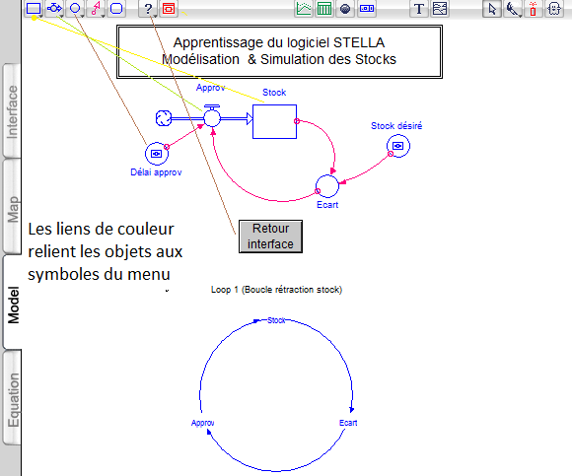
Le logiciel « Stella » (Isee System)
Variable
d’état
Variable
de flux
Info entre
état/flux
Var Auxi-
-liaire
Boutton

Slide 62
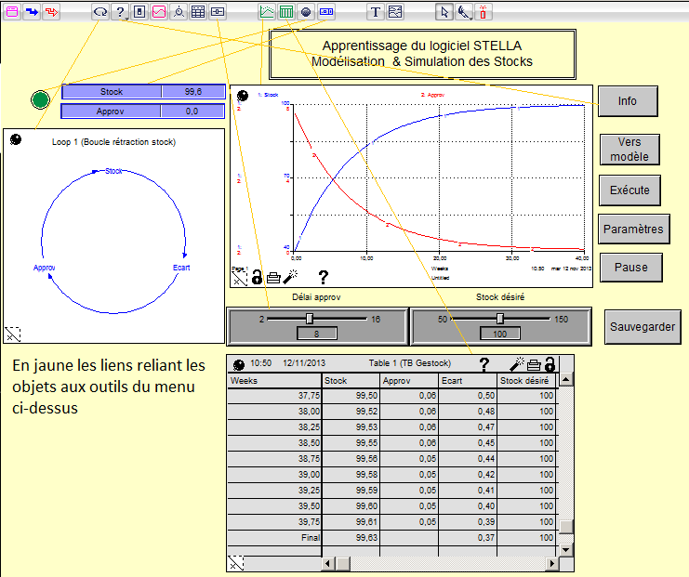
Le logiciel « Stella » (Isee System)

Slide 63
Simulation numérique
Population
100
Taux naissance
0,0194
naissance
Temps | Population | Naissance
0 | 100,00 | 1,94
1 | 101,94 | 1,98
2 | 103,92 | 2,02
3 | 105,93 | 2,06
4 | 107,99 | 2,09
5 | 110 | ….
6 | 112 | ….
7 | 114 | ….
8 | 117 | ….
9 | 118,88 | 2,31

Slide 64

Simulation numérique
4 représentations
1) Métaphore hydraulique
2) Stock and Flow Diagram:
3) Integral Equation:
t
Stock (t) = Stock (t_{o}) + [ Entrée(s) – Sorties(s) ] dt
∫
t₀
4) Differential Equation:
d(Stock)/dt (t) = variation nette du stock = Entrée (t) – Sortie (t)
[Sterman (2000), Chapter 6]

Slide 65
Simulation numérique
Équations aux différences finies :
Population(t)=population(t-1)+naissance (t, t-1)*DT
Naissance(t,t-1)=population(t)*taux naissance
Population = 100
Taux naissance=0,0194
DT=1
Intégrale :
Population= (Somme des flux de naissances)
Nbre
105,93
103,92
101,94
100
DT
DT
DT
0 1 2 3 4……………. 22 Temps

Slide 66
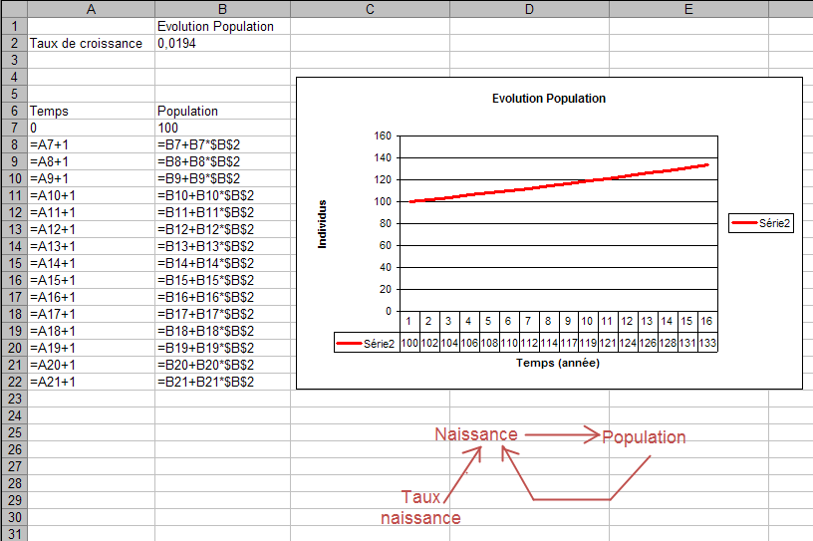
Simulation numérique
Sous Excel

Slide 67
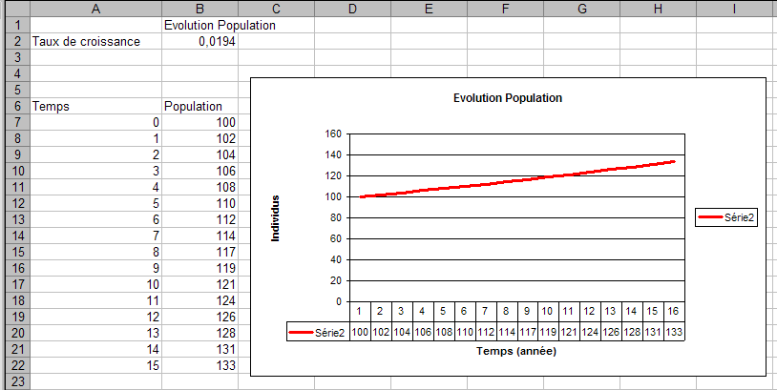
Simulation numérique
Sous Excel

Slide 68
Simulation numérique
Stock réel
40 unités
Approv
Délai approv
8 semaines
Écart
Stock désiré
100 unités
Au crayon :
Temps | Stock désiré | Stock réel | écart | Approv
0 | 100 | 40 | 60 | 7,5
1 | 100 | 47,5 | 52,50 | 6,56
2 | 100 | 54,06 | 45,94 | 5,74
3 | 100 | 59,80 | 40,20 | 5,02
4 | 100 | 64,83 | …… | ….
5 | 100 | ….. | ….. | ….
6 | 100 | ….. | ….. | ….
7 | 100 | …... | ….. | ….
8 | 100 | ….. | ….. | ….
9 | 100 | 81,96 | 18,04 | 2,25

Slide 69
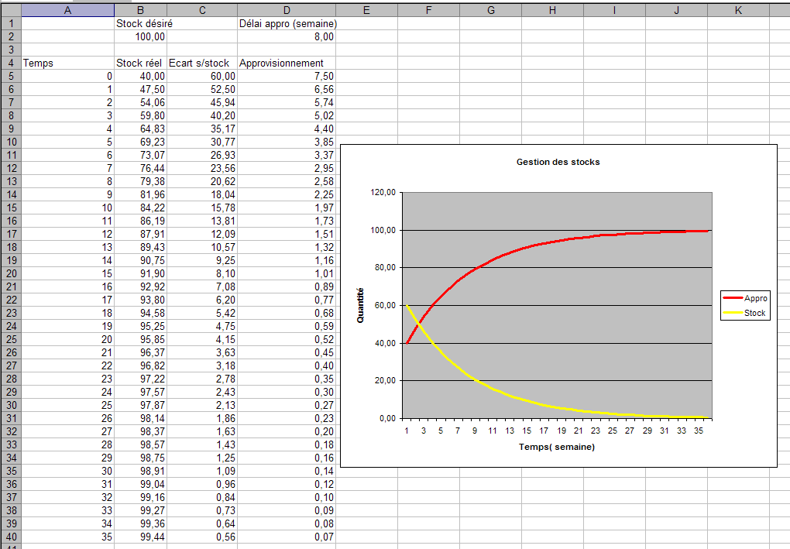
Simulation numérique
Sous Excel

Slide 70
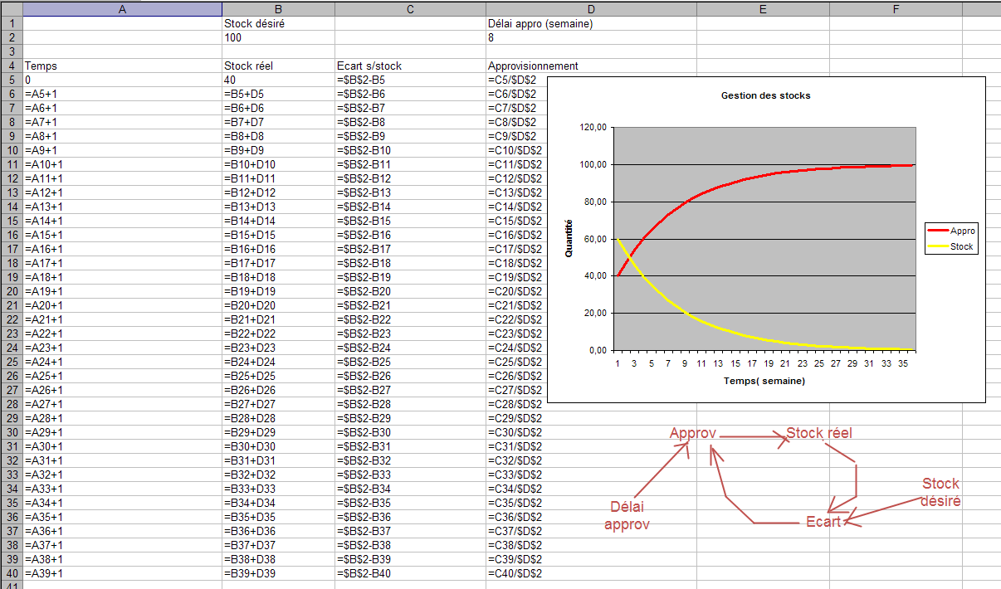
Simulation numérique
Sous Excel

Slide 71
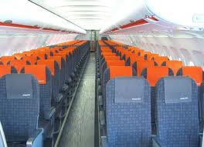
Un exemple : le cas Low Cost EasyJet
Cette étude de cas analyse la croissance rapide de la Cie easyJet qui a débuté ses activités en novembre 1995 à L'aéroport Luton de Londres. En deux ans, cette Cie a démontré sa capacité à devenir le modèle low-cost européen. EasyJet est un concurrent sérieux pour les compagnies nationales. La société a clairement bâti un modèle d’affaires opérationnel sur des segments de clientèle soucieuse des prix de transport compétitifs. Le « business model » a défini un type d'avion économique (B737, A320), des lignes court-courriers directes sur des villes bien ciblées, l’absence de repas en vol, des temps de réponse rapide à l’enregistrement, des ventes directes à bord, une sous-traitance importance, un statut du personnel de bord plus précaire.
En 2012, EasyJet a dégagé un bénéfice imposable de 396 millions d'euros (CA : 4,7 milliards d’euros) et a doublé son dividende annuel. Mais le modèle low cost a-t-il malgré tout une pérennité ?
 | Quelques turbulences sont apparues ces derniers temps mettant en doute la qualité de service, la ponctualité, la sécurité, et les règles du droit du travail vis-à-vis du personnel de bord et d’escale. Par ailleurs la concurrence entre autre de Ryanair et des Gdes Cies comme Air France qui se lance depuis 2013 dans le low cost devient plus prégnante.

Slide 72
Le cas Low Cost : EasyJet
Ressources tangibles : flotte d’avions, personnel, passagers
Ressources intangibles : qualité service réputation, compétence, motivation

Slide 73
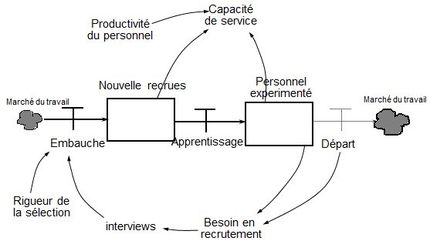
Secteur Personnel
D’après Paul Newton (Boeing) et Dr. Dexter Chapin (Seattle Academy of Arts and Sciences)
in “ Systems Thinking and Dynamic Modeling (ST&DM)”

Slide 74
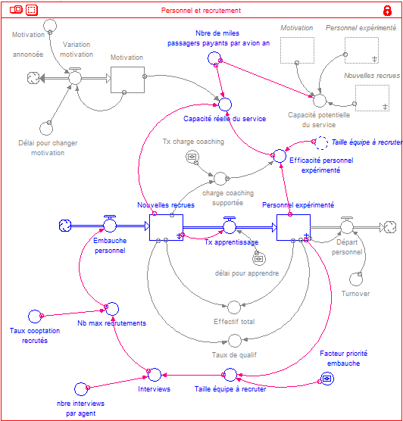
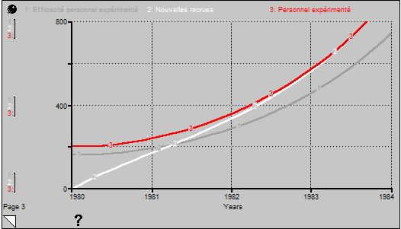
Secteur Personnel

Slide 75
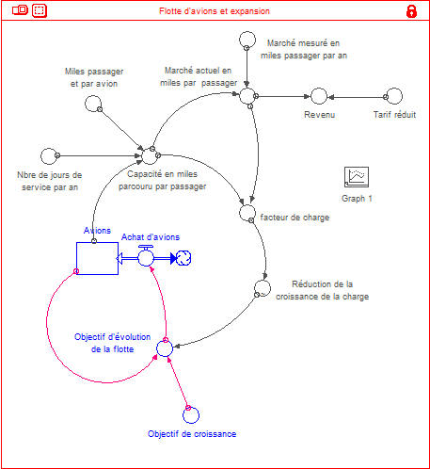
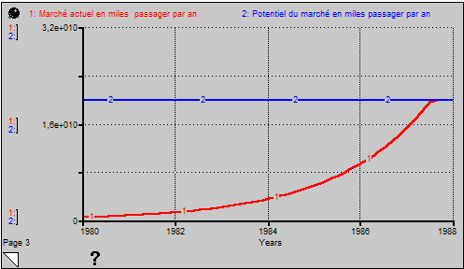
Secteur Flotte avions

Slide 76
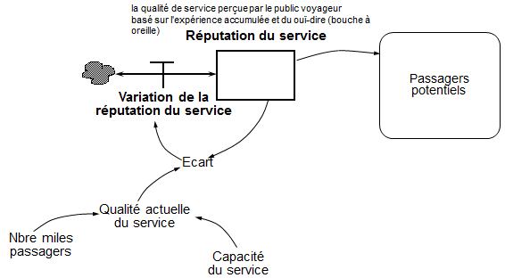
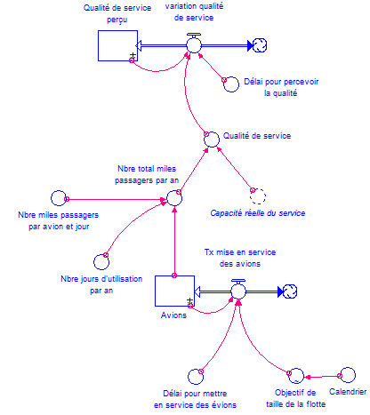
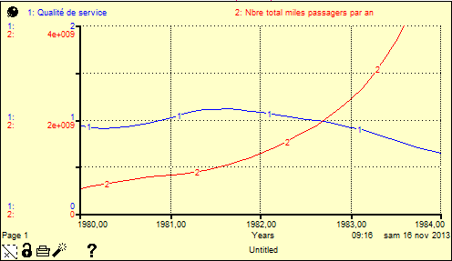
Secteur qualité & réputation
D’après Paul Newton (Boeing) et Dr. Dexter Chapin (Seattle Academy of Arts and Sciences in “ Systems Thinking and Dynamic Modeling (ST&DM)”

Slide 77
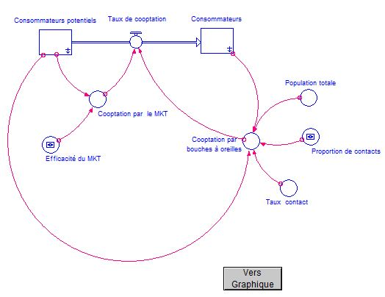
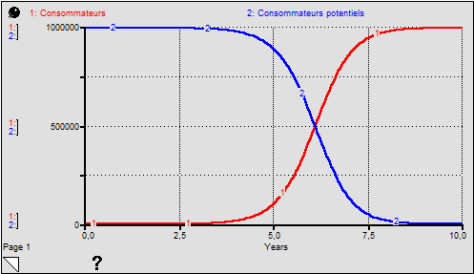
Secteur qualité & réputation
Le « bouche-à-oreille !

Slide 78
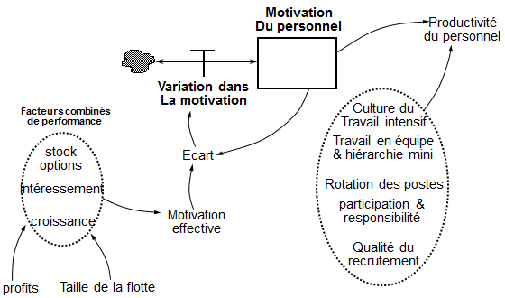
Secteur Motivation du personnel
D’après Paul Newton (Boeing) et Dr. Dexter Chapin (Seattle Academy of Arts and Sciences)
in “ Systems Thinking and Dynamic Modeling (ST&DM)”

Slide 79
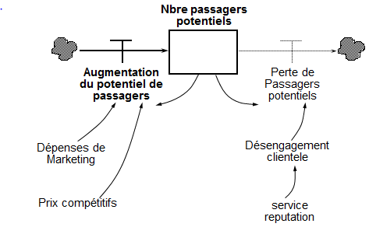
Secteur Passagers de la Cie
D’après Paul Newton (Boeing) et Dr. Dexter Chapin (Seattle Academy of Arts and Sciences)
in “ Systems Thinking and Dynamic Modeling (ST&DM)”

Slide 80
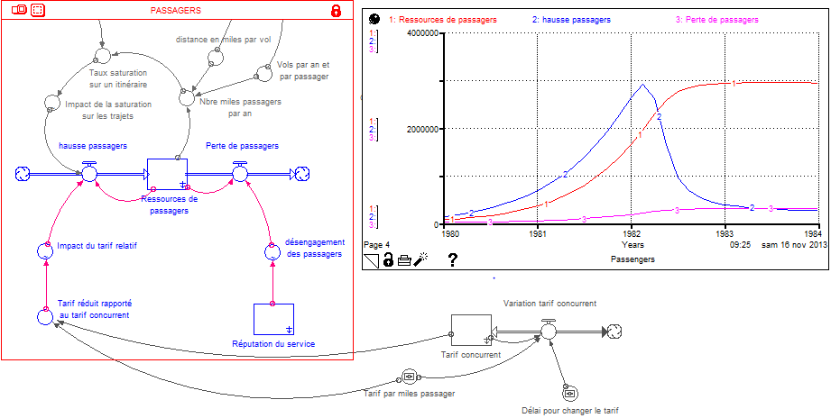
Secteur Passagers de la Cie

Slide 81
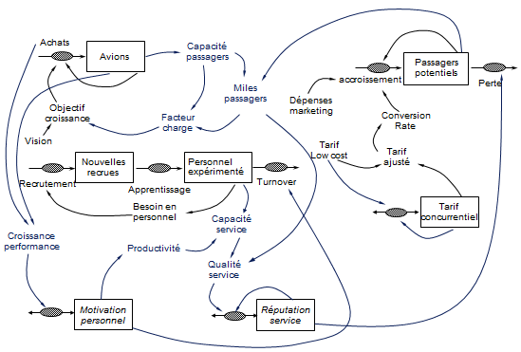
Aperçu du modèle global
D’après Paul Newton (Boeing) et Dr. Dexter Chapin (Seattle Academy of Arts and Sciences)
in “ Systems Thinking and Dynamic Modeling (ST&DM)”

Slide 82
Démarche de modélisation
Clarifier la problématique, les objectifs du modèle
Découper en domaines/sous-systèmes avec relations en s/système
Établir le tableau des variables
À l’intérieur de chaque domaine, bâtir le diagramme causal
Formaliser le diagramme dynamique
Simuler à l’aide d’un outil informatique
Visualiser les résultats/ tester les scénarios
Tester les hypothèses, faire choisir et valider le scénario

Slide 83



Démarche de modélisation
CORDA
Phase 0 : Problématique, périmètre de l’étude, objectifs de la mission
Phase 1 : Observer (découper en sous systèmes)
Recherche principales variables (Etat, Flux, liaisons)
Phase 2 : Diagrammes causaux dans chaque sous-système et Diagrammes dynamiques
Phase 3 : Simulation et Scenarii/scénarios
Phase 4 : Choix du scénario (faire décider)
Phase 5 : Mise en œuvre (insertion)
Comprendre
Observer
Réfléchir
Décider
Appliquer
Notes:
Notes

Slide 84
Comment définir un problème
Démarche de modélisation
Constats : symptômes de dysfonctionnement (conséquences, résultats d’une structure causale ou d’un ou plusieurs objets).
Ex : la part de marché diminue, incident qualité, nombreuses ruptures de stock etc.)
2) Problème : un problème survient quand il y a un écart entre une situation idéale souhaitée et une situation défavorable
Ex. : Situation souhaitée (stock disponible); situation réelle (rupture de stock portant préjudice au “CA”)
3) Problématique : Question posée afin de résoudre le problème formalisé
Ex. : Comment éviter les ruptures de stock qui pénalisent les ventes faites aux clients ?
Ou encore : Comment ajuster le niveau des stocks à la demande des clients tout en évitant des coûts de stocks immobilisés ou dormants ?
Situation défavorable
Situation favorable
À déterminer
d’abord
Écart

Slide 85
Définir l’objectif
Démarche de modélisation
En reprenant l’exemple précédent de la rupture de stock :
OBJECTIF : Synchroniser les flux entre les processus commerciaux et de production (périmètre fonctionnel) afin d’ajuster les stocks à la vente.
Cet objectif permettra de (sous objectifs) :
  Maintenir le niveau des stocks à X semaines/jours de ventes moyennes
  Organiser et mettre en œuvre un système de reporting sur les stocks et sur les ventes diffusé au service commercial et de production
  Déclencher automatiquement le réassort afin d’éviter les ruptures de stock
  Détecter les stocks dormants ou immobilisés depuis X … mois/semaines

Slide 86
Définir les sous-systèmes
Démarche de modélisation
Un exemple avec les variables de liaison entre 5 sous-systèmes
Sous-systèmes
Qualité
Réputation
service
Recrutement
Ressources Humaines
Professionnels
Salaires
Besoin en
personnel
Flotte avions
entretien
Ressources
Financières
Investissement
Capacité
passagers
CA
Passagers
réels
Tarifs
ajustés
Satisfaction
Passagers
potentiels
Bouches à oreilles

Slide 87
Exemple un tableau des variables
Démarche de modélisation
Recherche des principales variables
Sous-systèmes | Variables d’état | Variables de flux ou variables auxiliaires | Variables de liaison
Ressources Humaines | Professionnels Débutants | Recrutement Départs naturel Licenciements | Qualification (nombre de professionnels) Besoin en personnel
Réputation de service | Qualité perçue | Multiplicateur de Qualité (capacité de service à bord et aux guichets) | Satisfaction client (notoriété, bouche à oreille)
Flotte d’avions | Nombre d’avions Nombre de jours de service Capacité en miles parcourus | Achats d’avions Avions vendus Avions recyclés (Obsolescence , vétusté) | Capacité d’autofinancement Financement étranger Investissement
Ressources Financières | Cash Flow Capacité d’endettement | Recettes Charges d’exploitation (salaires du personnel, maintenance, etc.) | Chiffre d’affaires provenant des passagers Investissement Dépenses (entretien de la flotte d’avions)
Passagers réels et clients potentiels | Passagers occasionnels Passagers fidélisés Passagers potentiels | Acquisition des clients Perte de clients | Tarifs ajustés (low cost) Bouches à oreilles

Slide 88
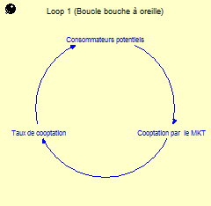
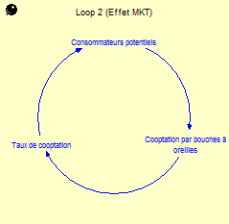
Démarche de modélisation
Formalisation du diagramme causal par Sous-Système
s
R
s
s
s
R
s
Ex.:
Diagramme dynamique
du « bouche-à-oreille »
s
Étape suivante transformer le diagramme causal en diagramme dynamique

Slide 89
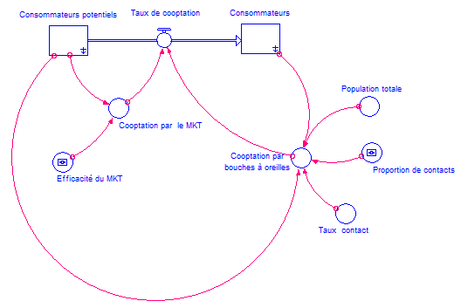
Démarche de modélisation
Exemple de digramme dynamique
Variable
état
Constante
Variable
flux
Variable
auxiliaire
Diagramme dynamique
du « bouche-à-oreille »
Variable d’état : cumul les valeurs et si on arrête le système, conserve les valeurs
variables de flux : agissent sur les états et si on arrête le système, la variable = à 0
Variable auxiliaire : variable intermédiaire entre variable d’état et variable de flux
Constante : conserve leur valeur tout au long de la simulation

Slide 90
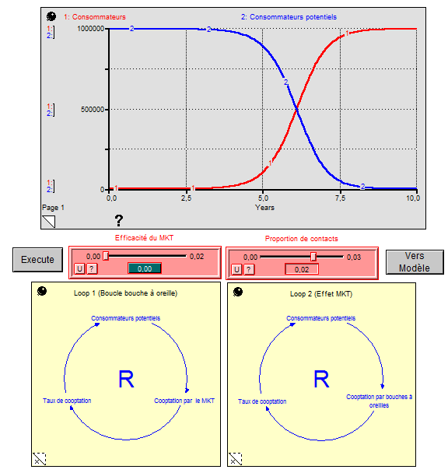
Démarche de modélisation
Construire le « Cockpit » ou tableau de pilotage
Importation, exportation
s’il y a lieu des données

Slide 91
Traiter le cas « Boeing »
Clarifier la problématique, les objectifs du modèle
Découper en domaines/sous-systèmes avec relations en s/système
Établir le tableau des variables
À l’intérieur de chaque domaine, bâtir le diagramme causal
Formaliser le diagramme dynamique
Simuler à l’aide d’un outil informatique + étude de sensibilité
Visualiser les résultats/ tester les scénarios
Tester les hypothèses, faire choisir et valider le scénario

